Slide 1


Государственное бюджетное учреждение,
осуществляющее психолого-педагогическую и медико-социальную помощь «Центр диагностики и консультирования» Краснодарского края
Как поддержать подростка
в трудной ситуации.
Советы родителям и специалистам
20 февраля 2020 года
г. Краснодар

Slide 2
Признаки эмоционального состояния подростка, требующие особого внимания.
Практические советы
родителям и специалистам
Коровина Марина Александровна,
педагог-психолог
Коровина Марина Александровна,
педагог-психолог ГБУ «Центр диагностики и консультирования» КК

Slide 3



Характерные особенности современных подростков
Половое созревание и неравномерное физиологическое развитие
Смена ведущей деятельности
Открытие и утверждение своего «Я»
Противопоставление миру взрослых, принадлежность к миру сверстников
Появление «чувства взрослости»

Slide 4
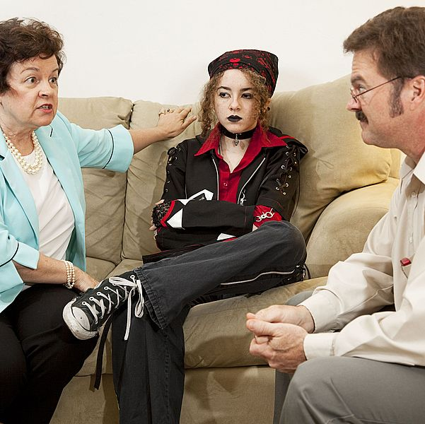


Жизненные ситуации
Несчастная любовь, разрыв отношений
Ссора, острый конфликт со значимыми взрослыми
Травля (буллинг), в том числе в социальных сетях
Отвержение со стороны сверстников
Разочарование своими успехами в школе
Тяжелая жизненная ситуация
Нестабильная семейная ситуация

Slide 5

Тревожные симптомы
Снижение интереса к деятельности, которая раньше нравилась
Подавленность, тревога (особенно в утренние часы)
Вялость, хроническая усталость
Физические недомогания, ухудшение сна, изменение аппетита
Повышенная раздражительность из-за мелочей
Сложности концентрации внимания
Устойчивое снижение успеваемости
Регулярные скрываемые прогулы школы
Социальная изоляция
Самоповреждающее поведение

Slide 6

Как предотвратить кризисные состояния у подростков
Всегда воспринимать проблемы и переживания подростка серьезно, какими бы несущественными они вам ни казались
Стараться регулярно общаться, разговаривать с подростком на темы, связанные с его переживаниями
Позволять подростку принимать самостоятельные решения (не влияющих на жизнь и здоровье его и других людей)
Научить подростка выражать свои эмоции в социально приемлемых формах
Поощрять физическую активность подростка
Поощрять ребенка к заботе о ближних
Поддерживать традиции, ритуалы
Научить подростка применять навыки расслабления и регуляции своего эмоционального состояния

Slide 7

Способы поддержки ребенка
в трудной ситуации
Кот Виктория Владимировна,
педагог-психолог ГБУ «Центр диагностики и консультирования» КК

Slide 8
Принятие чувств
- выслушайте то, чем ребенок хочет с Вами поделиться;
- назовите чувство словом;
- признайте уместность чувства и его право на существование, потому что принять можно абсолютно любые чувства;
побудьте с ребенком, утешьте, обнимите, дайте ему выразить и прожить это чувство до конца, потому что все чувства - приходящие;
в конфликтной ситуации, вместо обвинений, говорите о своих чувствах.

Slide 9
Похвала должна быть:
- заслуженная ( т.е. если ребенок еще вчера чего не мог, а сегодня сделал, или приложил старания – это достойно похвалы и поддержки);
- недвусмысленная ( похвала – это позитивная оценка, а не скрытая насмешка или замечание);
- следует сразу за поступком (хотя может быть и отсроченной);
- соразмерна сделанному (преувеличенная похвала может создавать ощущение неискренности);
- искренняя (потому что люди чувствуют фальшивую похвалу и лесть);

Slide 10
Критика.
«Слоеный пирог негативной обратной связи»
Похвала
Критика
Похвала

Slide 11
Используйте юмор для того, чтобы:
- снять напряжение в потенциально конфликтной ситуации;
- обозначить свой доброжелательный настрой и установить контакт;
- сказать просто о сложном.

Slide 12

Рекомендации родителям
(законным представителям) детей с ОВЗ
в сложных жизненных ситуациях
Кравчук Анастасия Геннадиевна,
педагог-психолог ГБОУ школы-интерната № 1 ст. Елизаветинской

Slide 13
Признаки семьи «в беде»
- закрытый тип семей («Не выносить сор из избы»);
- родители часто говорят «Мне некогда»;
- наличие какого-либо типа зависимостей у родителей;
- неполная семья;
- отсутствие доверия в семье; санкции – обвинение, вышучивание, наказание;
- выражение своих действий через манипуляции, саботаж или угрозы как способ общения;
- крайности: гиперопека или эмоциональная холодность;
- нет способности к служению «давать-брать»;
- нет объятий искренних;
- посягательство на личные границы.

Slide 14
Узнайте, поймите и примите стадию развития своего ребенка!
Физический | Личностный | Межличностный | Социальный | Принципиальный | Универсальный
0-2 | 2-4 | 4-6 | 6-8 | 8-10 | 10-12
12-14 | 14-16 | 16-18 | 18-20 | 20-22 | 22-24

Slide 15
Памятка для родителей по профилактике суицида среди подростков
Нельзя | Нужно
Стыдить и ругать ребенка за его намерения | Следует подбирать ключ к загадке суицида, помочь разобраться в причинах
Недооценивать вероятность суицида, даже если ребенок внешне легко обсуждает свои намерения | Необходимо всесторонне оценивать степень риска суицида
Предлагать неоправданные утешения, общие слова, банальные решения, не учитывающие конкретную жизненную ситуацию | Выслушать подростка, используя слова: «Я слышу тебя». Помочь самому или выяснить, кто конкретно может помочь в создавшейся ситуации
Оставлять ребенка одного в ситуации риска | Если есть такая возможность, нужно привлечь родных и близких, друзей и т.п.
Чрезмерно контролировать и ограничивать ребенка | Главное – дружеская поддержка и опора, которые помогут ему справиться с возникшими затруднениями

Slide 16



«Ценностям нельзя научиться, их нужно переживать»
(В. Э. Франкл)

Slide 17


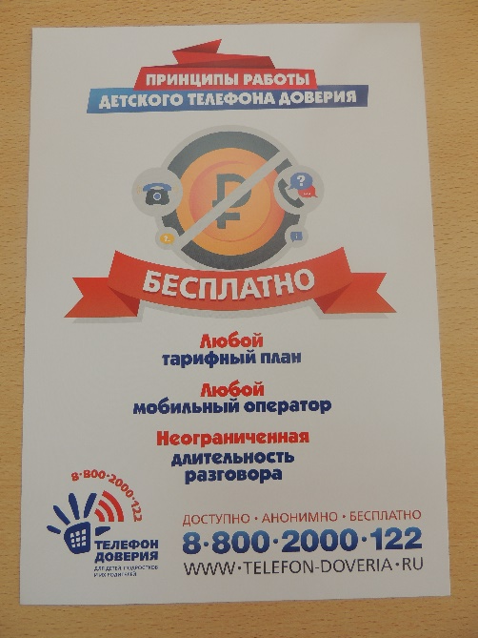

Общероссийский детский телефон доверия

Slide 19

Государственное бюджетное учреждение, осуществляющее психолого-педагогическую и медико-социальную помощь «Центр диагностики и консультирования» Краснодарского края
тел. 8(861) 992-66-73
http://cdik-center.ru/
эл. почта: diagn@bk.ru
Спасибо за внимание!

